Slide 1

كليه الاداب والعلوم بالنعيريه
المستوى الثامن –قسم اللغه العربيه
الثقافه الصحيه
تحت اشراف :الدكتوره منال
1432هـ

Slide 2

الأمراض التي يسببها البعوض
تسبب لدغة البعوضة التهابا في الجلد خاصة عند الأطفال،
وتظهر بقعة حمراء حول مكان اللدغة
وقد يتورم الجلد نتيجة لذلك. وهناك
أنواع من البعوض قد تنقل مرض لإنسان أثناء تغذيتها على الدم ومن

Slide 3
الامراض التي ينقلها الباعوض

Slide 4
حمى الدنج
الملاريا
الفلاريا (داء الفيل)
الحمى الصفراء
الوادي المتصدع

Slide 5
من الامراض التي يسببها
البعوض هي:
الملاريا:

Slide 6
كلمة ملاريا :(بالإنجليزية: Malaria‏) أصلها الكلمة اللاتينية malus aria وبالإيطالية mala aria أي الهواء الفاسد إشارة إلى توالد بعوض الملاريا في المستنقعات والمياه الراكدة،. كان القدماء يعتقدون أن الملاريا ينقلها هواء المستنقعات. لهذا كان الإنجليز يسمونها حمى المستنقعات (بالإنجليزية: swamp fever‏) والعرب يطلقون عليها البرداء لأنها تسبب الرعشة الشديدة.
.

Slide 7
تعتبر الملاريا
من اهم وأخطر امراض
المناطق الحاره

Slide 8
لقد تم اكتشاف الطفيلي
مسبب مرض الملاريا في 6 نوفمبر 1880
في المستشفى العسكري بقسنطينة (الجزائر)
من طرف طبيب في الجيش الفرنسي يدعى ألفونس لافيران
والذي حاز على جائرة ن
وبل في الطب والفزيولوجيا لعام 1907 عن اكتشافه هذا.
الملاريا مرض يصاب به الإنسان - دون باقي الكائنات الحية
ويسببه طفيلي قاتل تنقله إناث البعوض
من النوع أنوفيلس Anopheles.

Slide 9
محاولات للقضاء علي الملاريا عالميا إلا أنها فشلت لمقاومة البعوض للمبيدات الحشرية ومقاومة طفيليات الملاريا للأدوية. فالملاريا توجد في 100 دولة و40% من سكان العالم معرضون لخطرها

Slide 10
وتشير تقارير منظمة الصحة العالمية إلي أن الملاريا تنتشر في قارة إفريقيا وأمريكا الوسطى والجنوبية وشبه القارة الهندية والشرق الأوسط وبعض بلدان أوروبا وجنوب شرق أسيا وغرب المحيط الهادي إلا أن 90% من الإصابات تتركز في إفريقيا خاصة غرب ووسط وشرق القارة

Slide 11
كيف تحدث الاصابه بهذا المرض ...؟

Slide 12
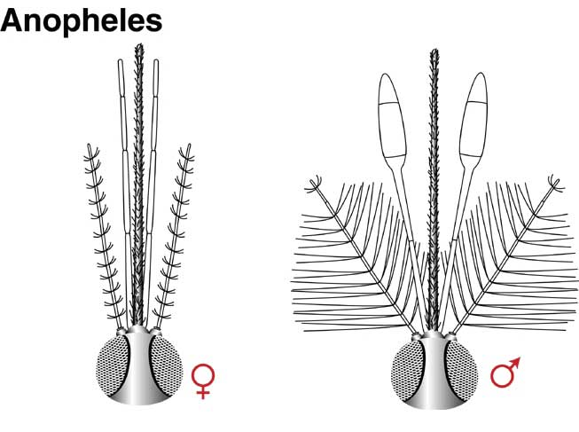
بواسطه جرثومه تنقلها انثى البعوضه الانوفليس
وتسبب هذه الجرثومه تحطيم كرات الدم ممايؤدي الى
انيميا
بالاضافه الى شعور المريض بالحمى

Slide 13
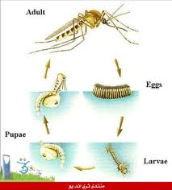

Slide 14
اعراض المرض

Slide 15
الطراش
الحمى
العرق

Slide 16
*ارتفاع في درجة الحرارة قد تصاحبه
قشعريرة وعرق غزير وصداع
*ألم بالظهر والمفاصل والعضلات
وألم بالبطن وتضخم بالطحال والكبد خاصة مع تكرار الإصابة.
*فقدان الشهية للأكل مع حدوث القيء والإسهال وشحوب بالوجه وضعف عام بالجسم.

Slide 17
الــوقــايــه

Slide 18
نشر الوعي الصحي بين المواطنين عن الملاريا
وخطورتها وطرق مكافحتها.
المحافظة على نظافة المنزل والحي والأسواق.
إبعاد مواقع السكن عن أماكن المياه الراكدة
والأودية التي يتكاثر بها البعوض.
ردم المنخفضات الناتجة عن إنشاء المباني والعمارات.
التخلص من النفايات خصوصاً العلب والصفائح الفارغة التي قد
يتكاثر بها البعوض اذا تراكم الماء فيها.
ردم المنخفضات التي قد تتجمع فيها مياه الأمطار فيتوالد فيها البعوض.

Slide 19
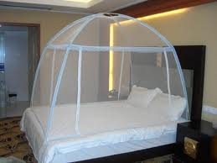
استخدام
الحواجز
الصناعيه
مثل الناموسيه

Slide 20

استخدام
المبيدات

Slide 21
طريقه العدو ى

Slide 22
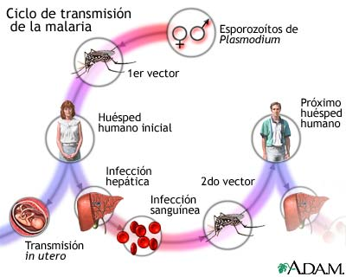
تنتقل جراثيم الملاريا
من لعاب البعوضة الى دم الانسان وتتوجه الى الكبد للتكاثر بسرعة
ثم تنتقل الى الدم
لتتغذى على خلاياه الحمراء

Slide 23
شخص مرض
بعوض الملارياء
صوره توضح
الاعاقه بسبب المرض
امراه صحيحه معافاه
امراءه مريضه

Slide 24

مكافحه البعوض

Slide 25
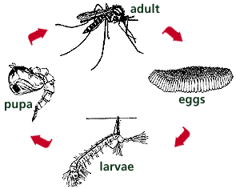
دورة حياة البعوض

Slide 26
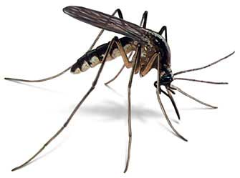
البالغه
وهي اكثرمن
عشر ايام

Slide 27
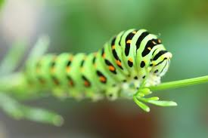
اليرقه
10 ايام
وتتم
في المياه الراكده

Slide 28
ردم البرك والمستنقعات
انشاء شبكات مجاري صرف
التخلص من العلب الفارغه
لانها تصبح مجمع المياه
القضاء على نبات البرك
مكافحه
اليرقات

Slide 29
مكافحه الحشره البالغه
ناموسيه للسرير
ملابس واقيه
مبيدات حشريه
مواد كيميائيه طارده للبعوض
عقاقير طبيه

Slide 30
العلاج:

Slide 31

المناطق التي تنتشر فيها الملاريا اللجوء الى تناول ادويه وقايه مثل كلوركين

Slide 32
المـــراجــــــــع
اسس الثقافه الصحيه –منال جلال محمد عبدالوهاب
http://www.arabiyat.com/forums/showthread.php?t=151820
http://ar.wikipedia.org/wiki/%D9%85%D9%84%D8%A7%D8%B1%D9%8A%D8%A7
http://translate.google.com.sa/translate?hl=ar&langpair=en%7Car&u=http://www.healthscout.com/ency/68/347/main.html

Slide 33


